Slide 1
Hypothesis testing
P-value

Slide 2


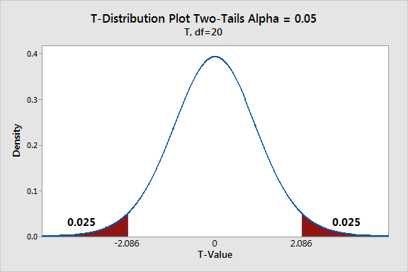



Giả định:
H₀ : µ = k₀
H₁ : µ ≠ k₀
Quan sát:
$\overline{x}$ = k₁
z
p-value = P($|\overline{X}$ - µ| > |$\overline{x}$|)
p-value : xác suất quan sát được mẫu với giả định H₀ đúng
P-value:

Slide 3

z
p-value = P($|\overline{X}$ - µ| > |$\overline{x}$|)
p-value < α : bác bỏ H₀ vì xác suất quá thấp để có thể vô tình xảy ra
p-value > α : không bác bỏ H₀ do không đủ chứng cứ
P-value:

Slide 4

LASSO regression
z
Lagrange:
β = min arg $\left\{\left.{\left\|y −X\text{β}\right\|}^{2}+ λ{\left\|\text{β}\right\|}_{1}\right\}\right.$
p-value > α : không bác bỏ H₀ do không đủ chứng cứ

Slide 5


LASSO regression
z
β = min arg $\left\{\left.{\left\|y −X\text{β}\right\|}^{2}\right\}\right.$
Constrains:
${\left\|\text{β}\right\|}_{1}$ < t

Slide 6
KKT optimality conditions
z
Minimize f(x)
Constraints:
g_{i}(x) ≤ 0 (i = 1, … , m
h_{j}(x) = 0 (j = 1, …, n)

Slide 7


KKT optimality conditions
z
Đưa về dạng Lagrange
Minimize f(x) + $\sum_{i=1}^{n}{λ_{i}g_{i}\left(x\right)}$ + $\sum_{j=1}^{m}{{\text{µ}}_{j}h_{j}\left(x\right)}$
Khi tìm được 1 nghiệm, để được xem là tối ưu, phải thoả:
$λ$ ≥ 0
g(x) ≤ 0
$λg\left(x\right)$ = 0

